Slide 1

TESTIGOS ELECTORALES
TU ROL EN LA DEMOCRACIA

Slide 2

¿QUÉ ES UN TESTIGO ELECTORAL?
Son los veedores del proceso electoral
Representan los partidos y movimientos que inscriben candidatos, y, durante las elecciones cumplen una función pública especial y temporal: vigilar que todo sea limpio y transparente.

Slide 3

FUNCIONES DEL TESTIGO ELECTORAL
Verificar la identidad de los jurados de votación.
Tomar registro de audio, vídeo o fotos de los escrutinios (Únicamente a partir de las 4:00PM)
Revisar la correcta calificación de cada voto.
Corroborar que los formularios electorales se diligencien de manera correcta.
Presentar reclamaciones
Informar a la mesa de justicia las posibles irregularidades en el escrutinio.
Acompañar el transporte del sobre de claveros a la comisión escrutadora.

Slide 4
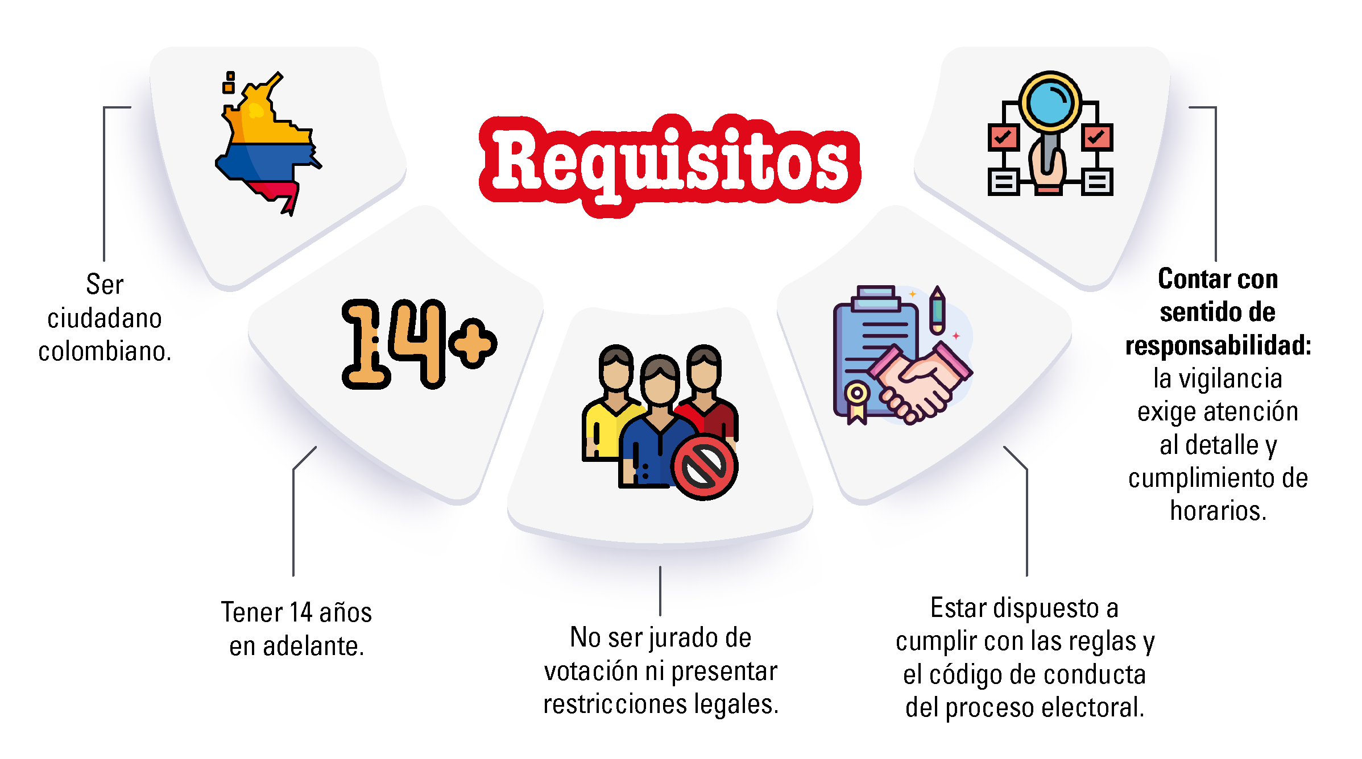

Slide 5


CAMBIO RADICAL DESIGNA A SUS GUARDIANES DEL VOTO
El Partido es el encargado de nombrar y acreditar a sus testigos electorales ante la Registraduría.
La postulación y acreditación de testigos empieza el 20 de junio y termina el 11 de octubre

Slide 6
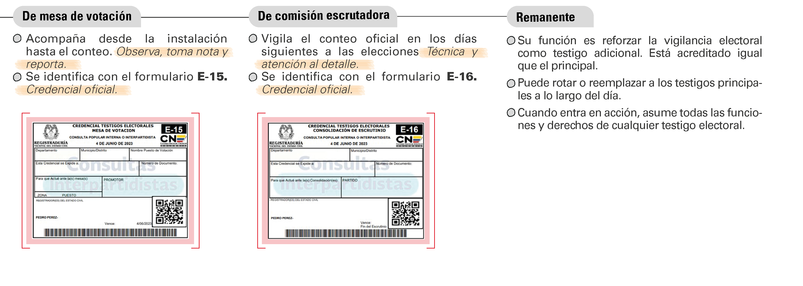
TIPOS DE TESTIGOS ELECTORALES

Slide 7
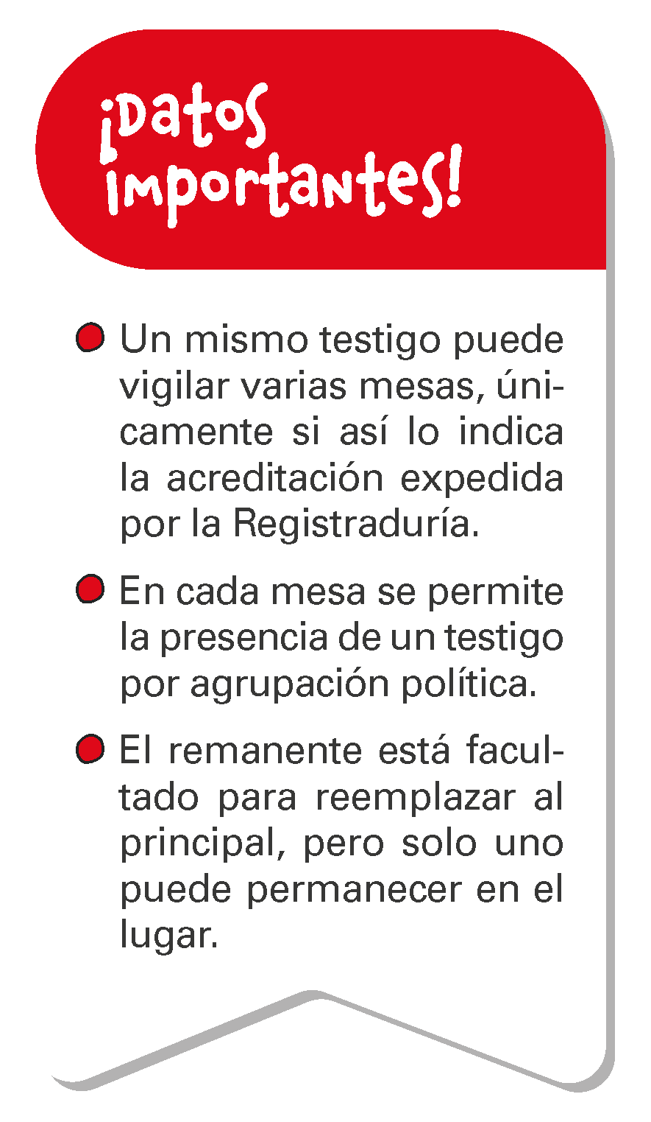

CAMBIO RADICAL PUEDE ACREDITAR
👀 1 testigo por mesa de votación.
👁️ 1 testigo por comisión escrutadora.
🔢 En puestos con menos de 10 mesas → 1 testigo remanente.
👫 En puestos con más de 10 mesas → hasta el 10% del total de las mesas (redondeado hacia arriba) de testigos remanentes.
🗂️ En las comisiones escrutadoras → 1 testigo remanente.

Slide 8


LO QUE SÍ PUEDES HACER
LO QUE NO PUEDES HACER
Observar
Reportar
Recolectar información
Exigir respeto al voto
Hacer campaña electoral a favor de algún movimiento político o portar elementos distintivos que los identifiquen con estos.
Tocar o manipular material electoral
Hacer de guía electoral y dar orientaciones a los votantes
Transitar sin la credencial
Reemplazar u obstaculizar la labor de los jurados.
Interferir en el normal desarrollo de los procesos electorales.
Ofender, difamar o calumniar a las autoridades locales, partidos o candidatos.

Slide 9

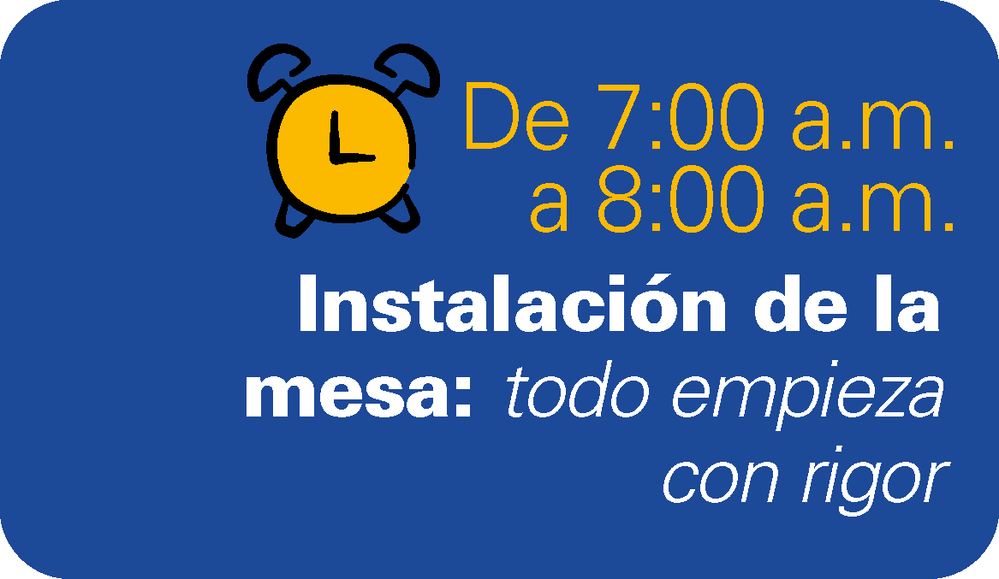


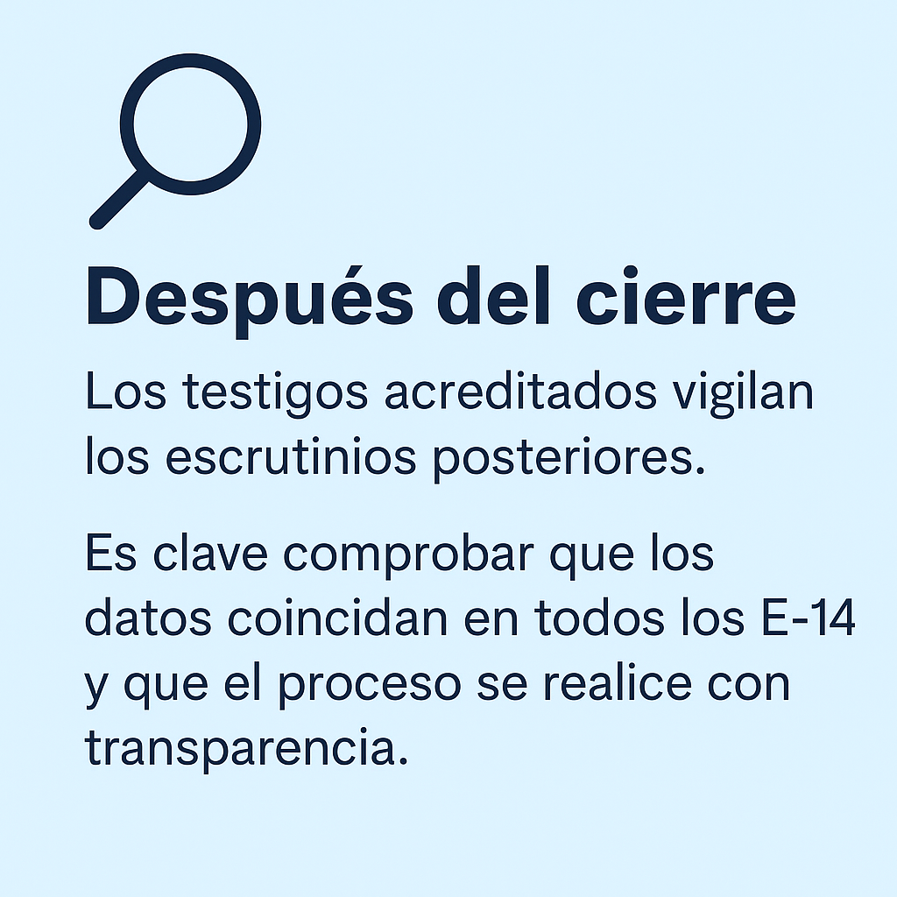
ETAPAS CLAVE
Urnas vacías y selladas.
Material electoral completo y cerrado.
Acta de instalación correcta.
Mín. 2 jurados presentes.
Prohibido votar antes de las 8
Observar que no haya presión o manipulación a los votantes.
Confirmar que todos voten con documento válido.
Asegurar la presencia de al menos 2 jurados activos en la mesa.
Vigilar que no se retiren las tarjetas electorales del puesto.
Reportar por escrito cualquier anomalía a través de los canales establecidos.
Nadie puede votar después de las 4:00pm
El material sobrante debe destruirse
Tomar fotos o vídeos del conteo
Verificar que el formulario E-14 se diligencie bien.
Si hay errores en los números o inconsistencias, presentar reclamación.
Acompañar al delegado y a la fuerza pública en el traslado de pliegos.

Slide 10

RECLAMACIONES
Son el canal oficial para corregir errores durante las votaciones.
1. ¿QUIÉNES PUEDEN RECLAMAR?
Candidatos
Testigos electorales
Representantes Legales
2. ¿CUÁNDO RECLAMAR?
Artículo 122 Código Electoral :
Más votos que votantes en la mesa.
Errores de suma en el conteo.
Actas sin firmas suficientes de jurados (por lo menos 2).
Artículo 164 Código Electoral:
Tachaduras o enmendaduras en nombres de candidatos o resultados.
Dudas sobre la exactitud del conteo hecho por los jurados.

Slide 11





¡TODAS LAS RECLAMACIONES SE PRESENTAN POR ESCRITO, EXCEPTO EL RECUENTO DE VOTOS, QUE SE PUEDE SOLICITAR VERBALMENTE !
LAS RECLAMACIONES SE ADJUNTAN A LOS DOCUMENTOS ELECTORALES Y SOBRE ELLAS SE DECIDE EN LOS ESCRUTINIOS
Artículo 192 Código Electoral:
Mesas en lugares no autorizados o elecciones en días no permitidos.
Actas sin suficientes firmas de jurados (por lo menos 2)
Pérdida o destrucción de votos sin acta que respalde el resultado.
Más votantes que inscritos en la mesa o en el censo de la zona.
Pliegos entregados tarde sin causa justificada.
Actas firmadas en sitios distintos a los permitidos.
Candidatos o listas mal inscritas o sin aceptación.
Votos contados a candidatos inhabilitados (Art. 151 C.E.)
Errores de suma en las actas.
NO PODRÁN EN NINGUNA FORMA INTERFERIR LAS VOTACIONES NI LOS ESCRUTINIOS DE LOS JURADOS DE VOTACIÓN.
VERIFICADO EL RECUENTO DE VOTOS POR UNA COMISIÓN ESCRUTADORA, NO PROCEDE OTRO ALGUNO SOBRE LA MISMA MESA DE VOTACIÓN
2. ¿Y SI QUIERO UN NUEVO CONTEO?
- SI LA RECLAMACIÓN NO TIENE FUNDAMENTO, LA CORPORACIÓN LO DECLARA EN UNA RESOLUCIÓN MOTIVIDA.
LA DECISIÓN SE NOTIFICA DE INMEDIATO EN ESTRADOS.
EL RECLAMANTE PUEDE APELAR POR ESCRITO ANTES DE TERMINAR EL ESCRUTINIO
Se puede pedir el reconteo físico
Se solicita verbalmente a los jurados.
Se deben resolver en el instante y los jurados deben dejar constancia en el E-14

Slide 12

RECLAMACIONES
Son el canal oficial para corregir errores en el conteo de votos.
1. ¿QUIÉNES PUEDEN RECLAMAR?
Candidatos
Testigos electorales
Representantes Legales
¡TODAS LAS RECLAMACIONES SE PRESENTAN POR ESCRITO, EXCEPTO EL RECUENTO DE VOTOS, QUE SE PUEDE SOLICITAR VERBALMENTE !
2. ¿CUÁNDO RECLAMAR?
Artículo 122 Código Electoral :
Más votos que votantes en la mesa.
Errores de suma en el conteo.
Actas sin firmas suficientes de jurados (por lo menos 2).
Artículo 164 Código Electoral:
Diferencias del 10% o más en los resultados entre listas del mismo Partido o Sector político.
Tachaduras o enmendaduras en nombres de candidatos o resultados.
Dudas sobre la exactitud del conteo hecho por los jurados.
LAS RECLAMACIONES SE ADJUNTAN A LOS DOCUMENTOS ELECTORALES Y SOBRE ELLAS SE DECIDE EN LOS ESCRUTINIOS

Slide 13
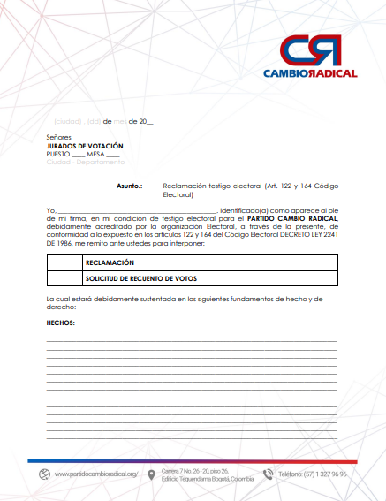
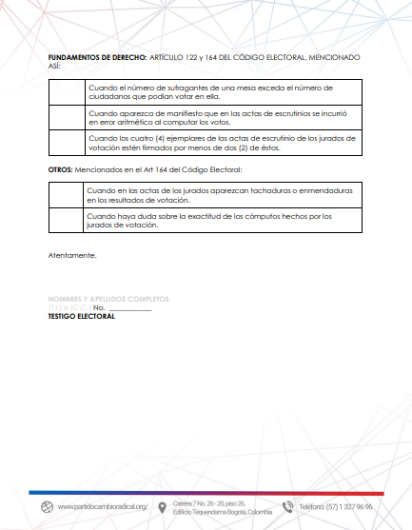

Slide 14
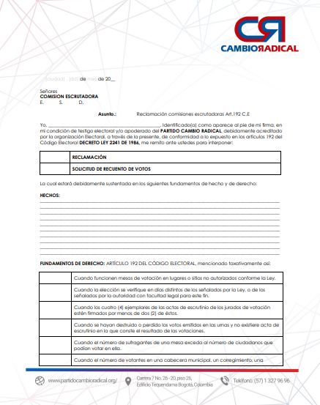
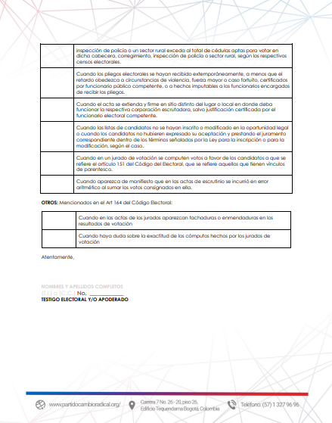

Slide 15
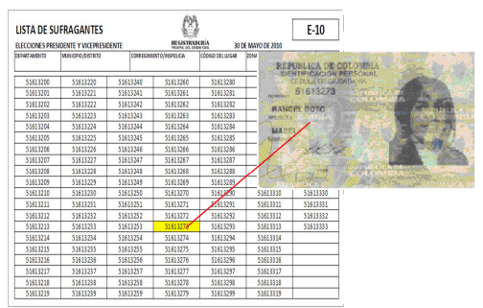
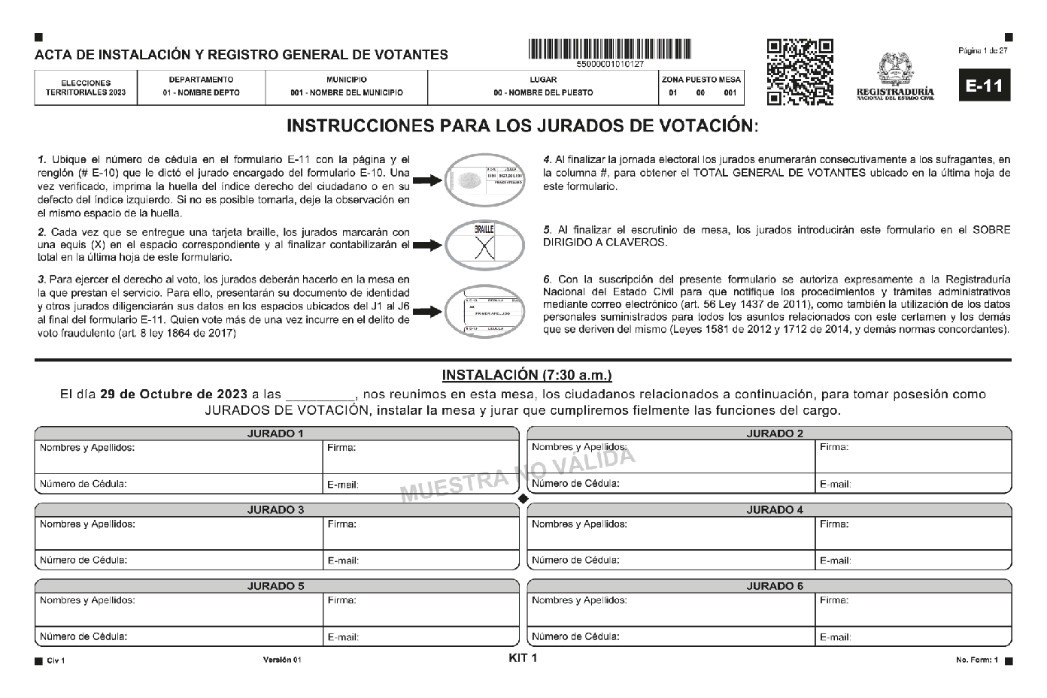
DOCUMENTOS JORNADA ELECTORAL
LISTA DE SUFRAGANTES (FORMULARIO E-10)
ACTA DE INSTALACIÓN Y REGISTRO GENERAL DE VOTANTES (FORMULARIO E-11)
RESOLUCIÓN 9555 DE 2025:
Los jóvenes de 14 a 17 años pueden sufragar en el puesto de votación más cercano.

Slide 16

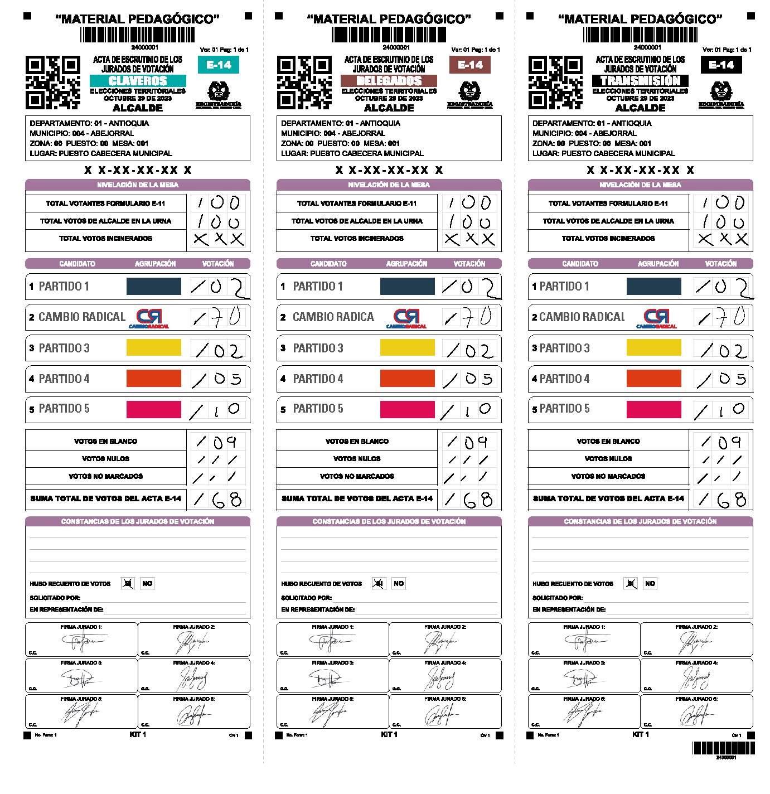
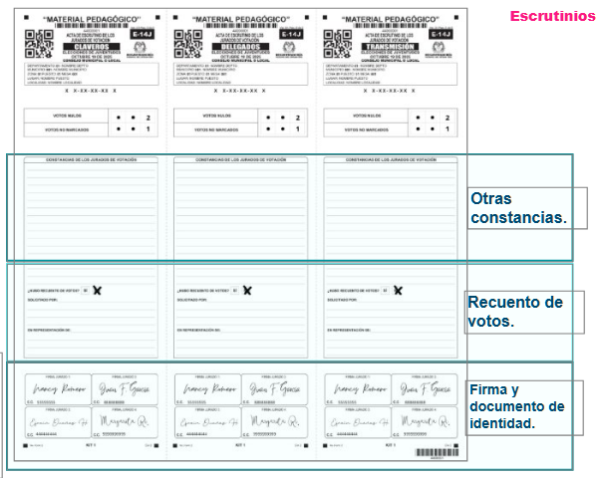
ACTA DE ESCRUTINIO DE MESA (FORMULARIO E–14)

Slide 17
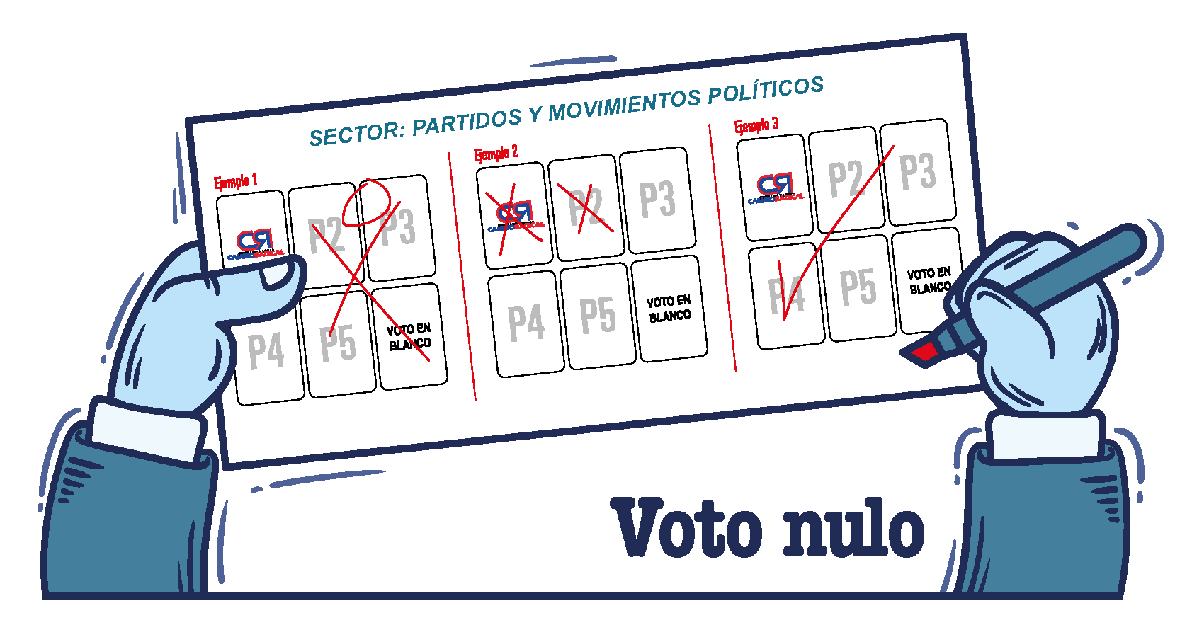
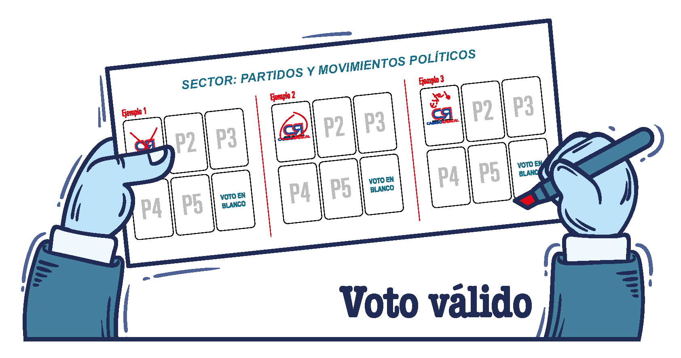
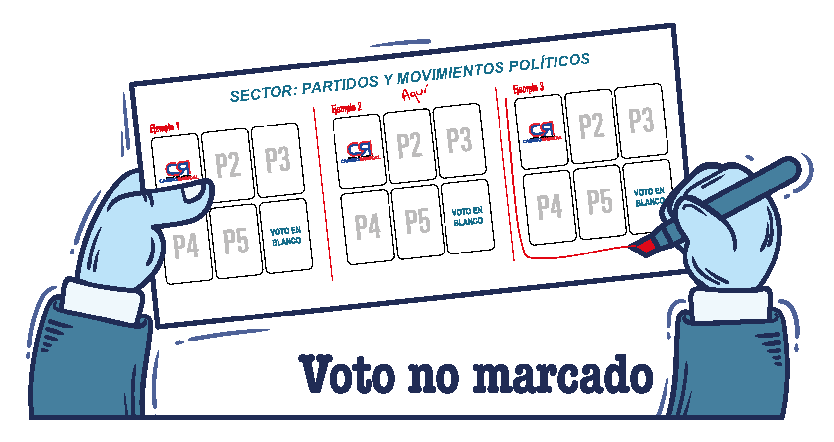

¿CÓMO SE CALIFICAN LOS VOTOS?
https://tarjetasjuventudes2025.registraduria.gov.co/

